Slide 1
L’espace public
Présenté par : BENSENANE israa

Slide 2
Définition:
La charte de l’espace public définit les espaces publics comme « tous les lieux de propriété publique ou d’usage public accessibles et utilisables par tout le monde gratuitement ou à but non lucratif »

Slide 3
Place publique
C’est un lieu découvert constitué par l ’ensemble d’espaces vides, il doit etre entouré par 3 parois au minimum, c’est un lieu de regroupement , de rassemblement
Elle peut être aménager de différentes manières par du mobilier urbain , par les lumières…

Slide 4
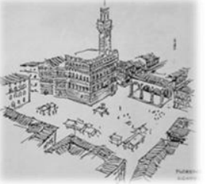
Histoire de l’espace public:
L’homme a conçu l’espace public depuis la création des premières villes , conscient ou inconscient.
1. les cités antiques : les grandes civilisation grecque et romaine ont créé des places publics au centre ville pour des raisons majors qu’est le commerce et l’échange
Grecque: . L’agora était le centre de la ville qui réunissait les fonctions essentielles de la cité Grecque. L’agora grecque était un lieu d’échange commercial, culturel et politique, c’était aussi un lieu de marché et de ventes aussi un lieu des événements exceptionnels.

Slide 5
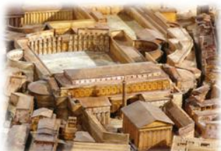
Romain: Le forum romain assumait a peu près le même rôle mis à part la fonction politique qui a été transférée vers d'autres édifices répondant à cette vocation, entourant l’espace et formant ainsi un cadre théâtrale. C'était aussi l'endroit vers lequel convergeaient les habitants pour leurs différents besoins.

Slide 6
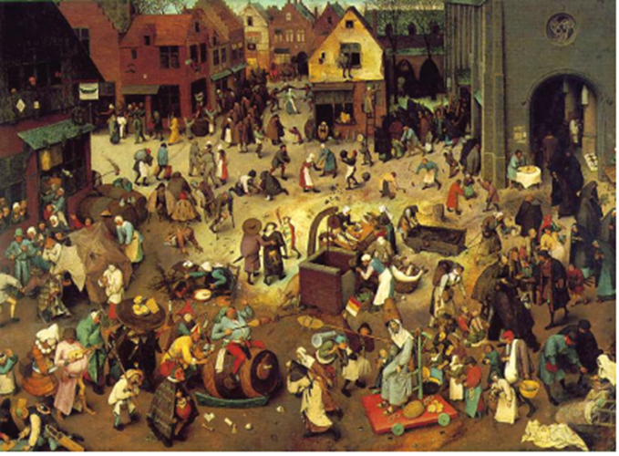
2. cités médiévales:
Dans la ville médiéval, l’espace urbain se développait spontanément autour des monuments et des bâtiments publics comme l’église..
la place jouait un rôle fonctionnel, autour de laquelle se regroupent les monuments les plus importants de la ville (l’hôtel de la ville, l’église...etc.),
On peut observer l’absence de l’espace vert ou bien les arbres dans la ville médiévale car dans l’esprit des citadins de cette époque la nature existe en dehors des rempares de la ville.
Fonction économique:
La place du marché reste la place dans la ville médiévale

Slide 7
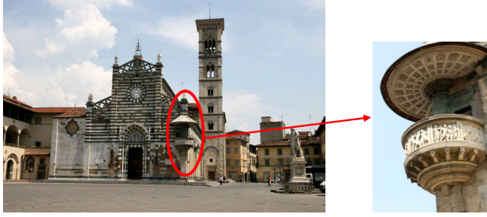
Fonction politique: en ce qui concerne l’usage politique la place médiévale été le lieu de réunion des organismes et qui a été suivie par la création de bâtiments tel que l’hotel de ville.
Fonction religieuses: C’est toujours dans les espaces ouverts que les activités religieuses sont lisibles notamment par la préséance de la chaire sur la façade de l’églises qui servait à la prédication
Notes:
La chaire ou le minaret : piyr lancé toute nouvelles religieuses

Slide 8
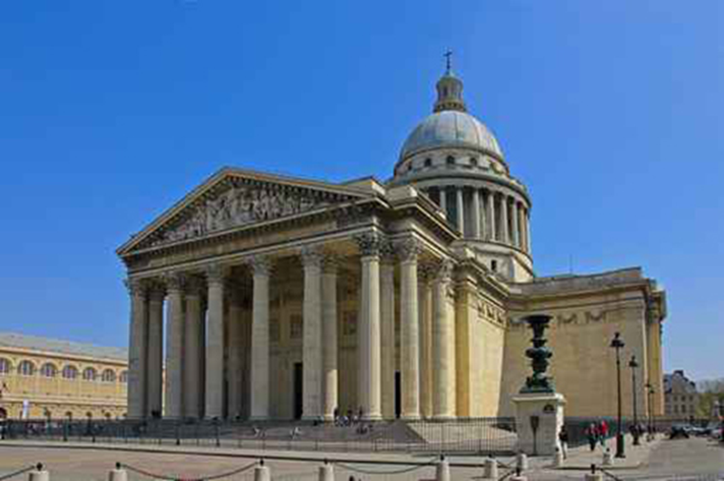
La place publique à l’époque de la Renaissance 14 et 15 eme siècle: La place publique dans la ville italienne de la renaissance n’est pas seulement un organe de la vie urbaine, elle a une valeur en soi : une valeur d’art de part la qualité architecturale des édifices qui la bordent ou celle des sculptures qui la meuble.
L’espace public reprend son autonomie. Les places cessent d’être un lieu fonctionnel
Notes:
Ce n’été pas un lieu fonctionnel mais plutôt monumentale
On parle bcp plus de parvis que de place cad Place s'étendant devant la façade principale d'un temple, d'une église

Slide 9
La place publique aux temps industriel : L'urbanisme des années 19 consiste a créé des ensembles urbains (grands ensembles ZU HN , villes nouvelles) qui dans leurs principe même il n y’a pas de place ( disparition de l’espace public).
Au 19ème siècle et avec la ville industrielle, des changements importants sont apportés, L’espace urbain est l’un des secteurs qui ont subi d’importantes modifications à cause du développement des moyens du transport un facteur essentiel qui va donner une nouvelle orientation à l’urbanisme ( création de gares , des voies mécaniques , parking ….).Tout cela coïncide avec l’apparition de nouveaux équipements tels que les écoles, les mairies, etc.
qui vont envahir l’espace de la ville et avoir un impact important sur ses espaces publics.
C’est l’apparition du boulevard et des grandes avenues
A la fin du 19ème siècle, un nouveau concept apparait, c’est celui de cités jardins comme conséquence de la révolution industrielle, et la forte croissance démographique,

Slide 10
L’espace public Moderne (l’espace de la ville fonctionnelle) :
A la première moitié du 20ème siècle, une grande théorie apparait, celle de la charte d’Athènes, cette charte est dominée par des idées sur l’urbanisme dont les grands principes se basent sur les fonctions de l’habitat, la circulation et le travail, donc la fonctionnalité prime sur toute autre dimension, l’espace public urbain devenait un espace fonctionnel
A partir de la seconde moitié du 20ème siècle l’ordonnancement de la ville est celui de la circulation a cause de la dominance de l’automobile.
À Partir des années 80 requalification de l’espace public, L’urbanisme moderne proposait deux types de places:
1. place symbolique réservée aux fonctions politiques et culturelles
2. place utilitaire, réservée aux commerces entourée par des aires de stationnement

Slide 11
L’espace public en Algérie
La ville traditionnelle (la médina, les ksour quasbah): la période avant la colonisation française, Elle est caractérisée par un espace urbain sans monuments, des rues étroites, et une hiérarchie spatiale du plus public au plus privé.
La ville coloniale : La trame viaire du damier: le damier colonial est caractérisé par un tracé régulier composé de rues longitudinales réglées dans la même direction, incliné par rapport à l’axe Est-Ouest suivant un angle de 45°, ces voies rectilignes parallèles se croisent à angle droit définissant une série uniforme d’îlots.
-La ville postcoloniale : après l’independance l’algerie a opté pour la construction de crise pour rependre au besoin de logement donc L’espace public dans les quartiers spontanés apparait introuvable .
Ces dernières années une prise de conscience lance la requalification des espaces publics , création des nouveaux espaces qui peuvent récupérer le manque existant (par exemple : la création des terrains de jeu dans les cités résidentielles, le réaménagement de quelques places et placettes ainsi que la revalorisation des jardins marginalisés)
Notes:
Quasbah : la quasbah d’alger
Medina la medina de tlemcen ou de nedroma
Ksour : mzab de gherdaya

